Slide 1
Οικογενεια & Κοινωνικοσ περιγυροσ

Slide 2
Τι είναι η οικογένεια ;

Slide 3
Η ΟΙΚΟΓΕΝΕΙΑ ΕΙΝΑΙ ΣΗΜΑΝΤΙΚΟΣ ΚΟΙΝΩΝΙΚΟΣ ΚΑΙ ΟΙΚΟΝΟΜΙΚΟΣ ΘΕΣΜΟΣ
Βασικοί στόχοι του θεσμού της οικογένειας είναι:
Η βιολογική αναπαραγωγή της κοινωνίας, δηλαδή, η γέννηση και ανατροφή απογόνων.
Η αγωγή, η εκπαίδευση και η κοινωνικοποίηση των νέων, δηλαδή, η προετοιμασία των νέων ώστε να ενταχθούν στην κοινωνία.
Η αμοιβαία προστασία και υποστήριξη των μελών της.
Η παραγωγή και κατανάλωση αγαθών ( 2^{ο} κεφάλαιο).

Slide 4
Η σημασία της οικογένειας μέσα από επίσημα κείμενα :

Slide 6
:

Slide 7
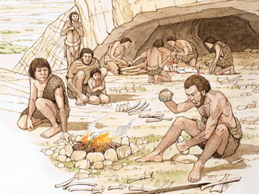
Η ΟΙΚΟΓΕΝΕΙΑ ΣΤΟ ΠΕΡΑΣΜΑ ΤΟΥ ΧΡΟΝΟΥ
Προϊστορική Περίοδος
Στην προϊστορική εποχή, πριν την εμφάνιση του αρότρου , ηγετική θέση στην οικογένεια είχε η γυναίκα (μητριαρχία). Η γυναίκα είχε την αποκλειστική μέριμνα στην αγωγή και στην ανατροφή των παιδιών και όλοι τη σέβονταν και την εκτιμούσαν. Την εποχή της μητριαρχίας τα παιδιά έπαιρναν το όνομα της μητέρας, ενώ η περιουσία περνούσε στις κόρες.
Με την εμφάνιση του αρότρου η εξουσία περνά στον άνδρα (πατριαρχία), αφού η γυναίκα δεν έχει τη σωματική δύναμη για να οργώνει. Η γυναίκα θεωρείται κατώτερη, υποτάσσεται στις απαιτήσεις του άνδρα και περιορίζεται στις οικιακές εργασίες και στην ανατροφή των παιδιών.

Slide 8
Η ΟΙΚΟΓΕΝΕΙΑ ΣΤΟ ΠΕΡΑΣΜΑ ΤΟΥ ΧΡΟΝΟΥ
Στην αρχαία Ελλάδα επικρατούσε η πατριαρχική οικογένεια. Τη μεγάλη πατριαρχική οικογένεια αποτελούσαν οι γέροντες γονείς με τους στενούς συγγενείς, τους υπηρέτες και τους βοηθούς με τις οικογένειές τους. Αρχηγός και υπεύθυνος για την οργάνωση και τη διαχείριση του σπιτιού ήταν ο άνδρας.
Η θέση της γυναίκας ποικίλλει ανάλογα με τον τόπο:
Στην αρχαία Αθήνα η γυναίκα ήταν όλη τη μέρα κλεισμένη στο σπίτι και ασχολούνταν με τις δουλειές του σπιτιού και την ανατροφή των παιδιών.
Στην αρχαία Σπάρτη η γυναίκα είχε απεριόριστη ελευθερία, τύγχανε του ίδιου σεβασμού με τον άνδρα, μορφωνόταν και είχε γνώμη για όλα τα θέματα.

Slide 9
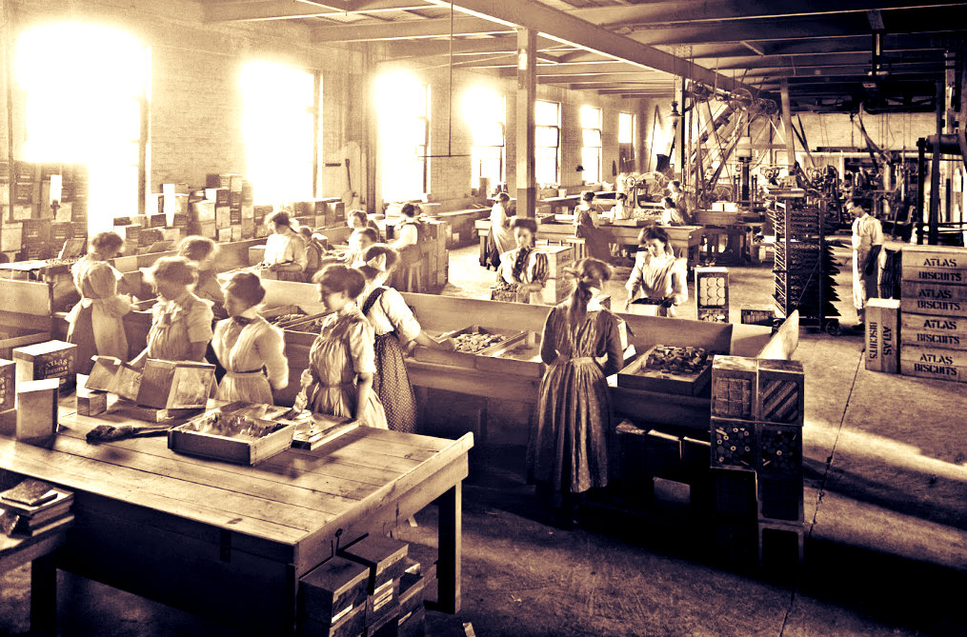
Η ΟΙΚΟΓΕΝΕΙΑ ΣΤΟ ΠΕΡΑΣΜΑ ΤΟΥ ΧΡΟΝΟΥ
Στη Ρωμαϊκή εποχή ο άνδρας ήταν αρχηγός της οικογένειας και είχε απόλυτη εξουσία πάνω στη γυναίκα και στα παιδιά του.
Η βιομηχανική επανάσταση ώθησε τη γυναίκα να περάσει στον παραγωγικό χώρο. Αυτό είχε ως αποτέλεσμα να καταρριφθεί ο παραδοσιακός ρόλος του άνδρα και ο ίδιος να συμμετάσχει ενεργά στις δουλειές του σπιτιού και στην ανατροφή των παιδιών.
Σήμερα και οι δύο γονείς προσπαθούν να προσφέρουν την καλύτερη διαπαιδαγώγηση στα παιδιά τους, χωρίς να διαχωρίζονται οι ρόλοι.

Slide 10
Χαρακτηριστικα της σημερινησ ελληνικησ οικογενειασ
Είναι κυρίως πυρηνικής μορφής.
Η γυναίκα είναι ισότιμη με τον άνδρα.
Η γυναίκα δουλεύει όλο και πιο συχνά έξω από το σπίτι.
Ο χρόνος παραμονής των μελών στο σπίτι έχει μειωθεί . Η μείωση αυτή οφείλεται κυρίως στην επαγγελματική απασχόληση των γονέων και στις πολλές εξωσχολικές δραστηριότητες των παιδιών.

Slide 11
Συγγενεια & ειδη συγγενειασ
Συγγένεια είναι ο κοινωνικός δεσμός που συνδέει τα μέλη της οικογένειας μεταξύ τους.
Είδη συγγένειας:
Εξ αίματος : δημιουργείται μέσα από τη βιολογική διαδικασία της γέννησης
Εξ αγχιστείας: δημιουργείται μετά το γάμο.
Νομική : Προκύπτει με την υιοθεσία
Πνευματική: δημιουργείται με το μυστήριο της βάπτισης

